Slide 1
Sotsiaalse analüüsi meetodid: kvantitatiivne lähenemine
Andmete kvaliteedi hindamine, puuduvad väärtused, erindid
Indrek Soidla

Slide 2
So now we’ve got our dataset, what are we gonna do with it?
Millele peaksime andmeid analüüsima hakates kõigepealt tähelepanu pöörama?
Milline on andmete kvaliteet? Kas andmed on usaldusväärsed?
Täpsemalt nt:
Kuidas on andmed kogutud?
Kas andmed mõõdavad seda, mida me eeldame, et nad mõõdavad?
Kas analüüsiühik on sobiv?
Kas andmed vastavad analüüsimeetodite eeldustele?
Põhiline, mida teada tahame:
Kui me neid andmeid analüüsime, kui kindlad saame olla tulemuste täpsuses?
küsimus esinduslikkusest, üldistatavusest
küsimus valiidsusest ja reliaablusest
küsimus mõõtmistasandist
küsimus analüüsimeetoditest

Slide 3
Uuringu koguviga
Mõõtmine
Esinduslikkus
Konstrukt
Sihtpopulatsioon
Valiidsus
Kaetuse viga
Mõõtmine
Valikuraam
Mõõtmisviga
Valikuviga
Vastus
Valim
Töötlusviga
Mittevastam viga
Korrigeeritud vastus
Vastajad
Küsitlusandmed
Groves, Fowler, Couper, Singer, and Tourangeau (2004)

Slide 4
Uuringu koguviga
Kaetuse viga – valikuraam ei kata sihtpopulatsiooni täpselt
Valikuraam – loend sihtpopulatsiooni liikmetest
Sõltub valikuraami katvusest, kvaliteedist
Valikuviga – kõrvalekalle tegelikust väärtusest populatsioonis, mis tuleneb valimi juhuslikkusest
Sõltub valimi suurusest, konkreetse tunnuse hajuvusest
See on see, mida püütakse hinnata usaldusvahemike, olulisuse tõenäosuse abil
Ei saa (täpselt) hinnata, kui valim pole juhuslik / juhuslikkus kannatab (vt eelm ja järgm punkt)
Mittevastamise viga – vastamata jätmisest tulenev viga
Sõltub vastajate koostöövalmidusest (selle juhuslikkusest), välitöö kvaliteedist
Valiidsus – kui täpselt instrument (uuringuküsimus) tegelikult mõõdab konstrukti, mida peaks mõõtma
Sõltub uuringuküsimuste koostamise põhjalikkusest, testimisest
Mõõtmisviga – mõõtmisprotsessist tulenev viga (tekib, kui mõõtmismeetod mõjutab vastust)
Sõltub küsitlusviisist, välitöö kvaliteedist, küsimuste tundlikkusest / sotsiaalsest soovitavusest
Töötlusviga – erinevus vastaja antud vastuse ja analüüsides kasutatava väärtuse vahel
Sõltub, kuivõrd on andmestiku järelkontrolliga vaeva nähtud
Notes:
Valikuraam kaasab indiviide, kes tegelikult ei ole sihtpopulatsioonis – nt valikuraami aluseks telefoninumbrid ,aga seal ka enam mitte kasutatavad telefoninumbrid
aadressipõhine leibkonnauuring – aadress, kus tegelikult elamut ei olegi (valmimisjärgus või lammutatud)
kui valikuraami aluseks olev andmekogu ei ole valimiüksuse põhine – nt kliendiuuring, aluseks tehingute andmebaas

Slide 5
Uuringu koguviga
Kui me andmeid analüüsime, kui kindlad saame olla tulemuste täpsuses?
Väga oluline uurida uuringu / andmete kogumise metoodikat!
Võime näha palju vaeva andmete analüüsiga, aga…
…kui jätame tähelepanuta, kuidas andmed on tekkinud, siis
heal juhul me lihtsalt ei oska analüüsil olulistele nüanssidele tähelepanu pöörata
halval juhul lähevad eksijäreldused kellelegi palju maksma
Halbade andmete äratundmiseks võib piisata vähesest
Notes:
Valikuraam kaasab indiviide, kes tegelikult ei ole sihtpopulatsioonis – nt valikuraami aluseks telefoninumbrid ,aga seal ka enam mitte kasutatavad telefoninumbrid
aadressipõhine leibkonnauuring – aadress, kus tegelikult elamut ei olegi (valmimisjärgus või lammutatud)
kui valikuraami aluseks olev andmekogu ei ole valimiüksuse põhine – nt kliendiuuring, aluseks tehingute andmebaas

Slide 6
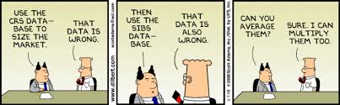
Halbade andmete äratundmiseks võib piisata vähesest
Millele peaks küsitlusuuringu andmete puhul tähelepanu pöörama?
Lühike nimekiri olulistest küsimustest uuringu metoodika hindamisel
Millal ja kuidas uuring läbi viidi?
Keda küsitleti?
Kuidas nad välja valiti?
Kes rahastas uuringut?
Milliseid küsimusi küsiti?
Millise info peaks uuringu korraldaja edastama:
https://www.aapor.org/Standards-Ethics/AAPOR-Code-of-Ethics/Disclosure-Standards.aspx
Põhjalikum nimekiri olulistest küsimustest:
https://www.aapor.org/Education-Resources/Reports/Evaluating-Survey-Quality.aspx
Kuidas tagada võimalikult kvaliteetsed andmed:
https://www.aapor.org/Standards-Ethics/Best-Practices.aspx
Kui uuringu korraldaja
ei oska/suuda anda selgeid vastuseid olulistele küsimustele või
ajab kesksete mõistete kohta villast (vastamismäär, veapiir, valimitüüp),
siis pigem hoida nendest andmetest eemale
Notes:
Valikuraam kaasab indiviide, kes tegelikult ei ole sihtpopulatsioonis – nt valikuraami aluseks telefoninumbrid ,aga seal ka enam mitte kasutatavad telefoninumbrid
aadressipõhine leibkonnauuring – aadress, kus tegelikult elamut ei olegi (valmimisjärgus või lammutatud)
kui valikuraami aluseks olev andmekogu ei ole valimiüksuse põhine – nt kliendiuuring, aluseks tehingute andmebaas

Slide 7
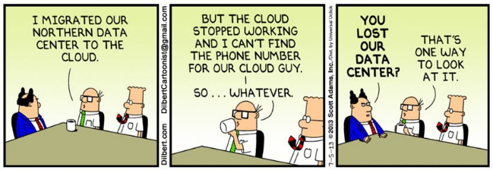
Andmete esinduslikkus, tulemuste üldistatavus
Põhiline on küsimus andmete esinduslikkusest
Kui meil ei ole andmeid kogu sihtpopulatsiooni kohta, kas tulemused on sellele üldistatavad?
Kas seda on võimalik kuidagi hinnata?
Kui oluliste tunnuste lõikes esineb lahknevusi sihtpopulatsioonist, kas on võimalik parandada?
On võimalik (kaalumise teel), aga oluline on siiski valimi juhuslikkus
Pole küsimus ainult valimiandmete kohta
Ka registri- või suurandmete puhul küsimus andmete täielikkusest ja esinduslikkusest
Millest võivad andmelüngad tekkida?
Kutsele mittevastamine ehk täielik mittevastamine (unit nonresponse, total nonresponse) – vastused puuduvad kõigile küsimustele
Küsimusele mittevastamine ehk osaline mittevastamine (item nonresponse, partial nonresponse) – vastused puuduvad vähemalt ühele küsimusele
Täielike andmete ühendamisel mittetäielikega
Tehnilistest probleemidest (nt andmekogumisel, andmete töötlemisel)

Slide 8
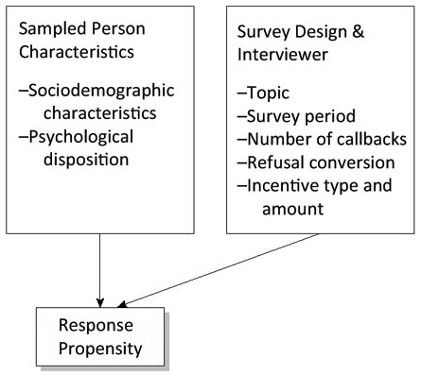
Kas madal vastamismäär ja andmelüngad on alati probleem?
Mitte alati
Ainult siis, kui esineb mittevastamise nihe (nonresponse bias)
Sõltub sellest, kas esineb seos mõõdetavate tunnuste ja vastamiskäitumise vahel
Üldisemalt andmelünkade kontekstis: kas andmelüngad esinevad juhuslikult või süstemaatiliselt
Bethlehem (2002), Hoogendoorn (2008)

Slide 9
Andmelünkade (mittevastamise) liigid
Missing completely at random (MCAR) ehk täiesti juhuslikud lüngad
Andmelünkade esinemises pole midagi süstemaatilist
Andmelünkade esinemine ei sõltu uuritavast tunnusest ega teistest tunnustest
Kui
φ – tõenäosus vastata
x – mingi andmestikus olev tunnus
y – vaadeldav tunnus (tunnus, milles esinevate andmelünkade juhuslikkusest oleme huvitatud)
siis φ ei ole seotud x, y ega ühegi teise tunnusega
Näide kehakaalu tunnuses esinevate lünkade kohta:
sugu ei ole seotud lünkade esinemisega kaalu tunnuses, st naiste ja meeste hulgas ei erine kaalu ütlemata jätnute osakaal,
ka kergemate ja raskemate inimeste tõenäosuses kaal öelda või ütlemata jätta erinevust ei ole
Populatsiooni kohta tehtavad järeldused on nihketa (muidugi eeldusel, et tegu on tõenäosusliku valimiga => esineb siiski valikuviga)
Kui mittevastamise viga ignoreeritakse, siis sisuliselt eeldatakse MCAR
See on paraku reeglina ebarealistlik
Bruch & Sand (2019)

Slide 10
Andmelünkade (mittevastamise) liigid
Missing at random (MAR) ehk juhuslikud lüngad
Andmelünkade esinemine ei sõltu uuritavast tunnusest
Kui
φ – tõenäosus vastata
x – mingi andmestikus olev tunnus
y – vaadeldav tunnus (tunnus, milles esinevate andmelünkade juhuslikkusest oleme huvitet),
siis φ (tõenäosus vastata) on seotud x-ga, aga mitte y-ga
Näide kehakaalu tunnuses esinevate lünkade kohta:
naised jätavad uuringus oma kaalu sagedamini ütlemata kui mehed (seos x-ga),
samas kergemate ja raskemate inimeste tõenäosuses kaal öelda või ütlemata jätta erinevust ei ole
st lünkade esinemine tunnuses y ei sõltu vaatlemata jäänud väärtustest selles tunnuses
Bruch & Sand (2019)

Slide 11
Andmelünkade (mittevastamise) liigid
Eelnevas MAR näites on lünkade esinemine seotud sooga
Kuidas saab siis öelda, et lünklikkus on juhuslik?
Tõesti mõnevõrra eksitav termin – justkui võiks lünklikkust ignoreerida
Parem oleks Missing Conditionally at Random, aga akronüüm ajaks asja päris segaseks…
Silmas peetakse seda, et
Lünklikkus ei sõltu tunnuse enda mõõtmata väärtustest, vaid muudest tunnustest =>
Kui võtame arvesse lünklikkust tekitavad tegurid (need muud tunnused), saab esinduslikkuse kadu vältida
Kuidas, sellest räägime natuke hiljem
Bruch & Sand (2019)

Slide 12
Andmelünkade (mittevastamise) liigid
Missing not at random (MNAR) ehk mittejuhuslikud lüngad
φ (tõenäosus vastata) on seotud y-ga ja seda ei ole võimalik täielikult seletada x abil
Lüngad on seotud tunnuse enda (esile tulemata jäänud) väärtustega ja teiste tunnustega
Lünkade tekkemehhanism ei ole olemasolevate tunnuste varal kirjeldatav
Näide kehakaalu tunnuses esinevate lünkade kohta:
naised jätavad uuringus oma kaalu sagedamini ütlemata kui mehed ja
raskemad inimesed jätavad oma kaalu sagedamini ütlemata
Mittevastamist ei saa ignoreerida
Longituudsetes andmetes / aegridades probleem tõsisem
MNAR on keeruline või isegi võimatu tuvastada, põhimõtteliselt ainult muu kvaliteetse uuringu või kordusuuringu abil (Valliant et al 2013)
Bruch & Sand (2019)

Slide 13
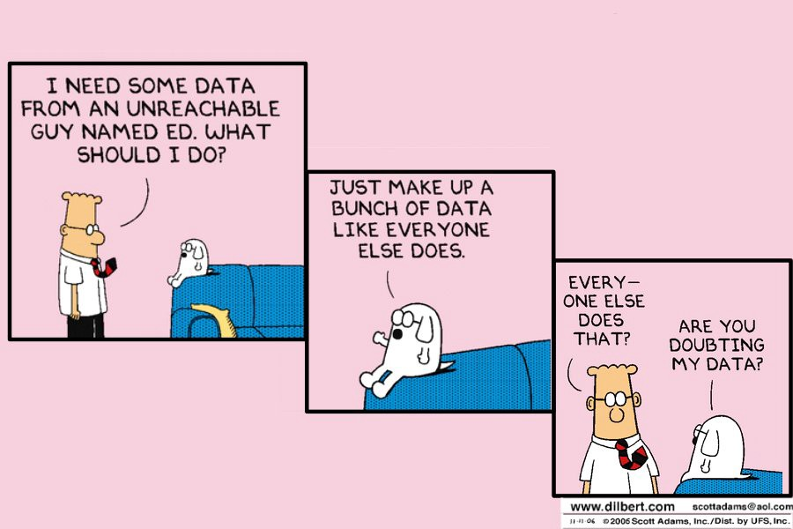
Mida andmelünkadega teha?

Slide 14
Täielik mittevastamine => kaalumine
Täielikust mittevastamisest ehk kutsele mittevastamisest tulenevat esinduslikkuse kadu saab vähendada andmete kaalumisega (nt järelkihistamiskaaludega)
Vastajate seas alaesindatud gruppidele antakse analüüsis suurem kaal
Üleesindatud gruppidele antakse analüüsis väiksem kaal
NB! Andmete kaalumine võimaldab esinduslikkuse kadu vähendada, kui kehtib MCAR või MAR
Kui kehtib MNAR, võib kaalumine esinduslikkuse kadu vähendada, aga võib ka suurendada
Aga mida ütles just eelmise slaidi viimane punkt?
Võiks öelda, et laias laastus (subjektiivselt) saab siiski hinnata, kuivõrd kaalumisele saab lootma jääda

Slide 15
Täielik mittevastamine => kaalumine
NB! Esinduslikkusest saab rääkida
sihtpopulatsiooni suhtes
mingite tunnuste lõikes
Kui konkreetseid tunnuseid ei mainita, eeldatakse esinduslikkust üleüldiselt
st kõikvõimalike tunnuste suhtes
Kaalumisjärgselt saab andmete esinduslikkust kindlalt väita vaid tunnuste kohta, mis on kaalude arvutamiseks aluseks
Tavaliste järelkihistamiskaalude puhul tähendab see umbes 3-5 tunnust
Kaalumine parandab esinduslikkust teiste tunnuste suhtes:
niivõrd, kuivõrd andmelünkade esinemine teistes tunnustes on lineaarselt seotud järelkihistamiskaalude aluseks olevate tunnustega
Tähendabki seda, et lünkade esinemine peab olema MAR
ehk lünklikkus ei ole küll täiesti juhuslik, st on seotud mingite tunnustega, aga võttes lünklikkust nendes tunnustes arvesse, saame lünklikkuse mõju esinduslikkusele elimineerida
selle mõju täielik elimineerimine eeldab, et lünklikkus muudes tunnustes on kas täiesti juhuslik või täielikult seletatav kaalumise aluseks olevate tunnustega

Slide 16
Täielik mittevastamine => kaalumine
Kas see on realistlik kõigi andmestikus olevate tunnuste suhtes?
Ilmselt mitte, aga laias laastus sõltub küsitlusjärgsete (st kaalumata) andmete kvaliteedist (esinduslikkusest)
Mida suurem on mittevastamise nihe enne andmete kaalumist, seda tõenäolisemalt püsib (või suureneb) esinduslikkuse kadu pärast kaalumist
Kaalumine võib vähendada andmete esinduslikkust – kuidas on see võimalik?
Seega, andmete kaalumine ei ole imerohi
Siiski on sellest pigem kasu kui kahju, KUI andmekogumine on olnud metodoloogiliselt kvaliteetne
MOTT: oluline on
teada, kuidas andmed on kogutud
tunda andmekogumise meetodeid
osata hinnata andmekvaliteeti

Slide 17
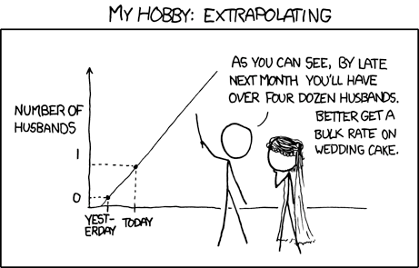
Mida teha küsimusele mittevastamisest tuleneva esinduslikkuse kaoga?
Kaalumine mõeldud vähendama kutsele mittevastamisest tulenevad esinduslikkuse kadu
Küsimusele mittevastamisest tulenev esinduslikkuse kadu ikkagi probleem
Seega, mida teha andmelünkadega, mis meil olemasolevas andmestikus esinevad?
On erinevaid imputeerimise (andmelünkade valiidsete väärtustega) asendamise viise
Lühidalt:
traditsioonilised viisid enamasti liiga ebatäpsed
täpsed meetodid antud kursuse jaoks liiga keerulised (et neid asjatundlikult kasutada)
nt mitmene imputeerimine
Kui andmelüngad on MNAR, ei saa mitmest imputeerimist kasutada

Slide 18
Mida teha küsimusele mittevastamisest tuleneva esinduslikkuse kaoga?
Kas saab andmelünkadega indiviidid analüüsist lihtsalt välja jätta?
Ainult juhul, kui andmelüngad esinevad täiesti juhuslikult (MCAR)
Kui andmelüngad on MAR või NMAR, ei saa andmelünkadega indiviide lihtsalt analüüsist välja jätta
Kui andmelünkadega indiviidide osakaal on väga väike, on tõenäolisem, et andmelüngad on (täiesti) juhuslikud või et nende mõju tulemustele on väike
Mis on „väga väike“ osakaal, on subjektiivne – 2-3%, vb 5%
Tegelikkuses sõltub jällegi andmete üleüldisest kvaliteedist/esinduslikkusest
Kas esinevad andmelüngad on MAR või MCAR?
Võrrelda oluliste tunnuste jaotuseid andmelünkadega ja valiidsete väärtustega indiviidide seas
sõltumatute kogumite t-test, Little’i test, χ²-test

Slide 19
Mida teha küsimusele mittevastamisest tuleneva esinduslikkuse kaoga?
Mida teha siis, kui ilmneb, et lüngad ei esine täiesti juhuslikult (≠MCAR)?
Kas tuleks andmetest loobuda?
Mitte tingimata
Mingi viga esineb andmetes alati, küsimus on, kui suurt viga oleme valmis lubama
Teisiti öeldes, kui ettevaatlikud peaksime tulemuste tõlgendamisel olema?
Oluline olla andmetes esinevatest probleemidest teadlik ja neid arvesse võtta
…ning anda neist lugejale teada!
Veel oluline:
erinevad analüüsid, erinevad küsimused nõuavad erinevat täpsust
oskus viga hinnata tuleb aja ja analüüsikogemusega
saame kasutada erinevaid näitajaid vea hindamisel, aga teatud ulatuses otsus subjektiivne

